Slide 1

ظن وأخواتها
إعداد المعلمة : لطيفة الجهوري

Slide 2
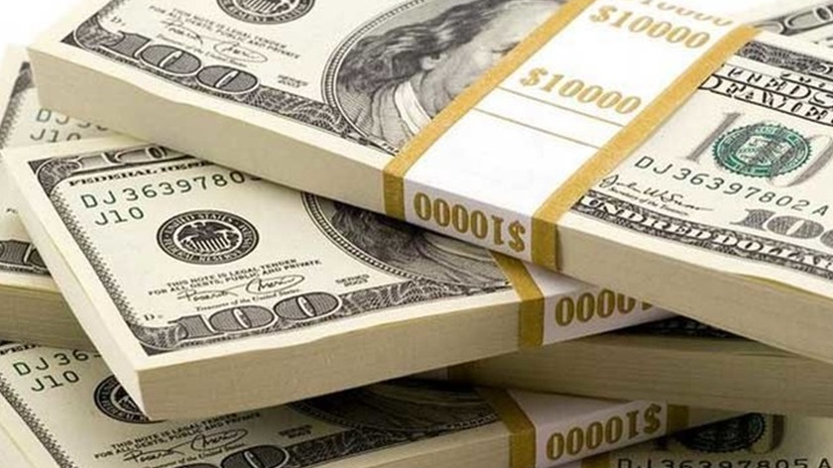

Slide 3
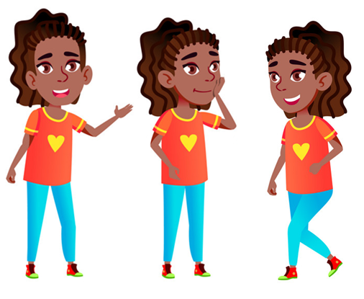

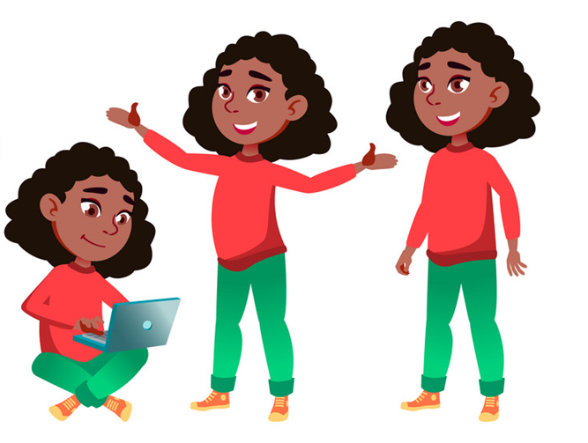

صيّر
حوّل
جعل
ظن
خال
زعم
حسب
أفعال التحويل
أفعال الرجحان (الشك )
وجد
علم
رأى
درى
أفعال اليقين

Slide 4
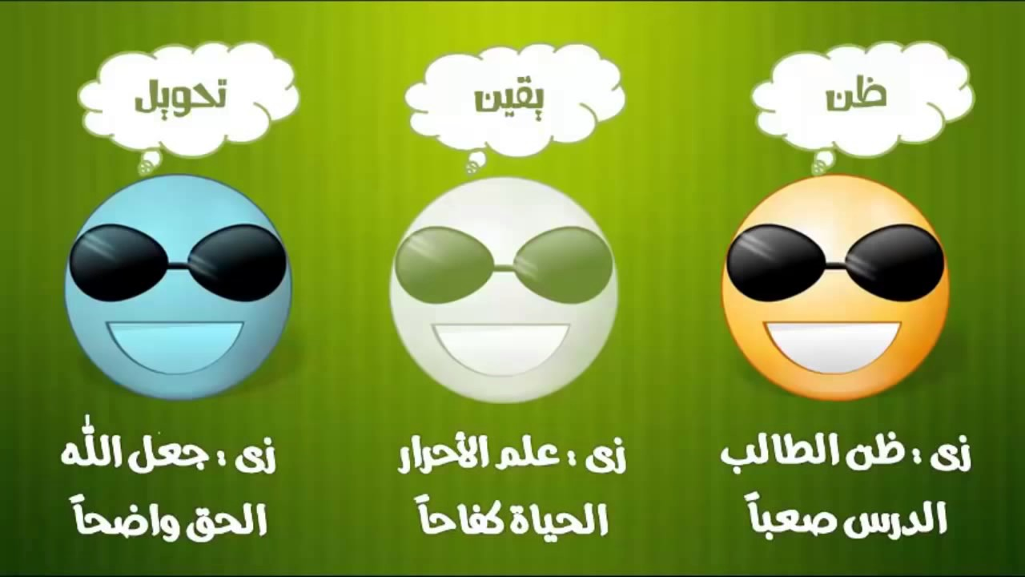

تنصب مفعولين أصلهما مبتدأ وخبر
مثل

Slide 5
ظن
خال
حسب
زعم
ظن الطالبُ الامتحانَ سهلاً
مفعول به ثان
منصوب
مفعول به أول
منصوب
فاعل
فعل
أفعال الرجحان (الشك )
يجب أن تأتي الأفعال بمعانيها المذكورة
مثلا :
حسب التاجر مكاسبه
هنا ليست بمعنى الشك ، فتنصب مفعولا واحدا فقط

Slide 6

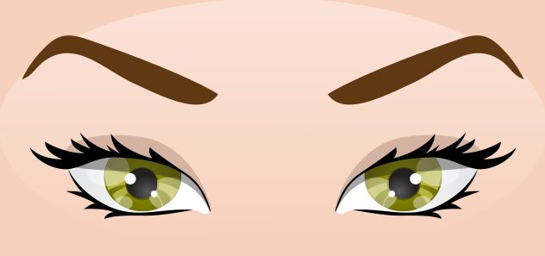
درى
وجد
علم
رأيتُ الحقَ واضحاً
رأى
مفعل به ثان منصوب
مفعل به أول منصوب
فاعل
فعل
أفعال اليقين
ملاحظة:
رأى ( لا تكون الرؤية بالعين )
رأيتُ النجومَ لامعةً
( هنا لا تنصب مفعولين )
حال
مفعل به
فاعل
فعل

Slide 7
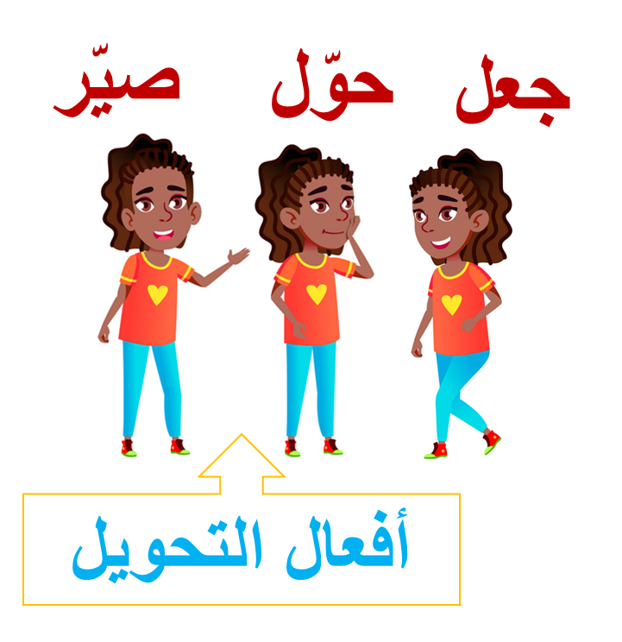
جعلتُ الفاكهةَ عصيراً

Slide 8

المضارع والأمر يعملان عمل الماضي
ظن – يظن
علم - يعلم - اعلم
جعل - اجعل

